Slide 1


Figma
Чему я научился в Figma

Slide 2

Содержание
1.Кто я такой
2.Чему я научился в Figma
3.Мои работы

Slide 3

Кто я такой
Меня зовут Артур и мне 12 лет. В KiberOne уже два года.

Slide 4

Чему я научился
В Figma я научился создавать прототипы сайтов и приложений, а также изучил векторную графику, макеты, интерактивные элементы и анимации.

Slide 5
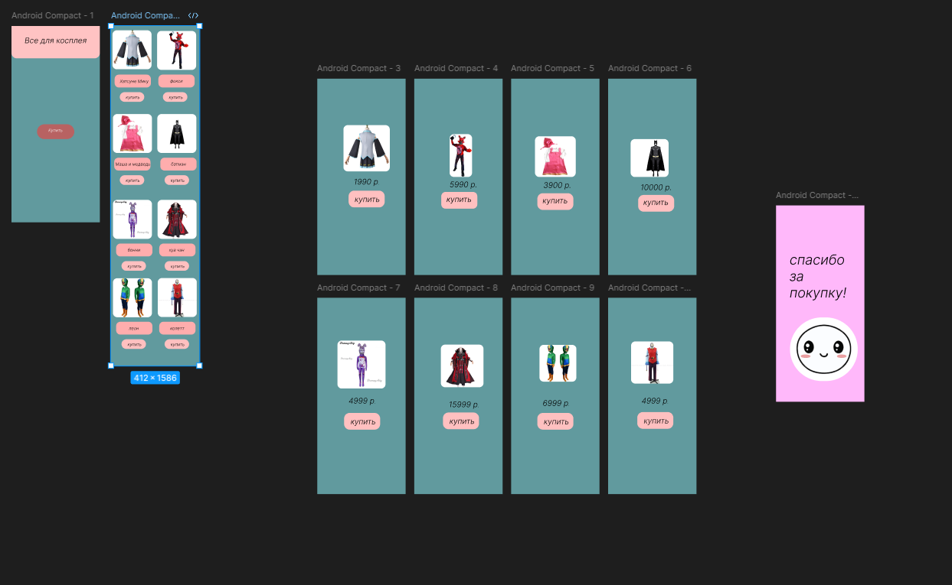
Мой проект сайт магазина
Магазин «Все для косплея»

Slide 6



Инструменты
⚡
⚡
Нужен для создания фреймов
Нужен для создания фигур
Нужен для текста

Slide 7


